Slide 1

PHÒNG GD-ĐT QUẬN LONG BIÊN
TRƯỜNG THCS LÊ QUÝ ĐÔN
----------------------------
MÔN: VẬT LÍ 8
GIÁO VIÊN : TẠ THỊ TUYẾT SƠN
NĂM HỌC: 2021-2022

Slide 2






TRÒ CHƠI Ô CHỮ
V | Ậ | N | T | Ố | C
1
?
?
?
?
?
?
T | H | Ờ | I | G | I | A | N
2
?
?
?
?
?
?
?
?
C | H | U | Y | Ể | N | Đ | Ộ | N | G | Đ | Ề | U
3
?
?
?
?
?
?
?
?
?
?
?
?
?
?
T | Á | C | D | Ụ | N | G | L | Ự | C
4
?
?
?
?
?
?
?
?
?
P | H | Ư | Ơ | N | G
5
?
?
?
?
?
?
T | R | Ọ | N | G | L | Ự | C
6
?
?
?
?
?
?
?
?
Điều gì cho biết mức độ nhanh hay chậm của chuyển động?
Hai lực cân bằng là hai lực mạnh như nhau có cùng ………………..
nhưng ngược chiều
Chuyển động mà vận tốc có độ lớn không thay đổi theo thời gian
gọi là chuyển động gì?
Lực mà trái đất tác dụng lên mọi vật gọi là gì?
Trong công thức v = s/t thì t là kí hiệu của đại lượng vật lí nào?
Khi vật này đẩy hoặc kéo vật kia ta nói vật này …………………
lên vật kia.

Slide 3


Một đầu tàu kéo các toa với một lực kéo 10⁶N, biểu diễn lực này như thế nào?

Slide 4
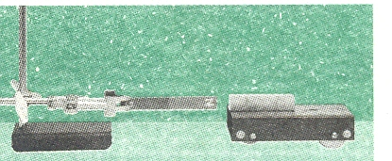
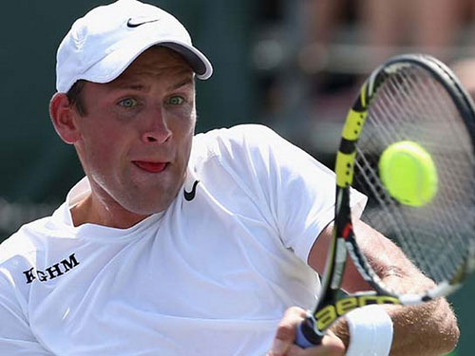
Tiết 4 - Bài 4: BIỂU DIỄN LỰC
I. Ôn lại lực tác dụng
C1. Hãy mô tả thí nghiệm trong hình 4.1, hiện tượng hình 4.2 và nêu kết quả tác dụng của lực trong từng trường hợp.
Hình 4.2: Lực tác dụng của vợt lên quả bóng làm quả bóng biến dạng, thay đổi chuyển động và ngược lại, lực của quả bóng đập vào vợt làm vợt bị biến dạng.
Hình 4.1: Lực hút của nam châm lên miếng thép làm tăng vận tốc của xe lăn, nên xe lăn chuyển động nhanh lên.
4.1
4.2

Slide 5
Bài 4: BIỂU DIỄN LỰC

I. Ôn lại khái niệm lực:
Lực tác dụng lên một vật có thể làm biến đổi chuyển động của vật đó hoặc làm nó bị biến dạng.
Lực tác dụng
có thể làm vật
thay đổi chuyển động
biến dạng

Slide 6
Bài 4: BIỂU DIỄN LỰC


I. Ôn lại khái niệm lực:
II. Biểu diễn lực:
1. Lực là một đại lượng véctơ:

Slide 7
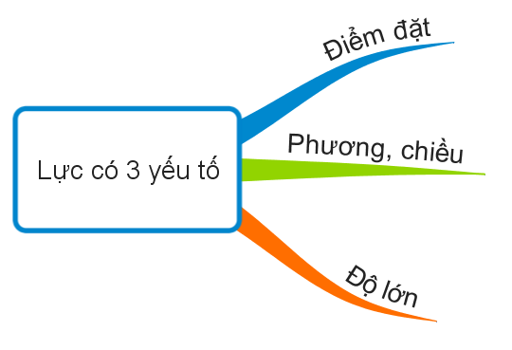
Lực là đại lượng véc tơ (gọi là véc tơ lực)

Slide 8
Bài 4: BIỂU DIỄN LỰC


I. Ôn lại khái niệm lực:
II. Biểu diễn lực:
1. Lực là một đại lượng véctơ:
Lực là đại lượng véc tơ vì nó có điểm đặt, có độ lớn, có phương và chiều.
2. Cách biểu diễn và kí hiệu véctơ lực:

Slide 9
- Lực là một đại lượng véc tơ được biểu diễn bằng một mũi tên có:

Cách biểu diễn và kí hiệu véctơ lực
+ Gốc là điểm đặt của lực.
+ Phương, chiều trùng với phương chiều của lực.
+ Độ dài biểu thị cường độ của lực theo tỉ xích cho trước
Kí hiệu: + Vectơ lực F.
+ Cường độ lực F.
Điểm đặt
Phương
Chiều.
F
Cường độ
F
(theo một tỉ xích cho trước)

Slide 10
Bài 4: BIỂU DIỄN LỰC

I. Ôn lại khái niệm lực:
Ví dụ: Hãy biểu diễn một lực 15N tác dụng lên xe lăn B. Theo các yếu tố sau:
Điểm đặt A.
Phương nằm ngang.
Chiều từ trái sang phải.
Cường độ F = 15N
II. Biểu diễn lực:
1. Lực là một đại lượng véctơ:
2. Cách biểu diễn và kí hiệu véctơ lực:
Lực là một đại lượng véctơ được biểu diễn bằng một mũi tên có:
+ Gốc là điểm đặt của lực.
+ Phương và chiều trùng với phương và chiều của lực.
+ Độ dài biểu thị cường độ của lực theo tỉ xích cho trước.

Slide 11
Ví dụ
Ví dụ: Hãy biểu diễn một lực 15N tác dụng lên xe lăn B.
Theo các yếu tố sau: Điểm đặt A.
Phương nằm ngang.
Chiều từ trái sang phải.
Cường độ F = 15N
Tỉ xích 1cm ứng với 5N
F = 15N
A
B
F
5N
3
15N sẽ ứng với ….cm

Slide 12
Vận dụng
Một đầu tàu kéo các toa với một lực kéo 10⁶N, biểu diễn lực này như thế nào?
Tỉ xích 1cm ứng với 500.000 N
500.000N
10⁶N = 1.000.000N ứng với mấy cm?
10⁶N = 1.000.000N ứng 2 cm
F
F = 10⁶ N
A

Slide 13
Biểu diễn các lực sau đây:
Vận dụng
C2:
+ Trọng lực của một vật có khối lượng 5 kg
( tỉ xích 1cm ứng với 10N)
10N
m= 5kg → P = 10.m = 10.5 = 50 (N)
Điểm đặt : vào trọng tâm của vật.
Phương: thẳng đứng.
Chiều: từ trên xuống dưới.
Độ lớn: P= 50N ứng với 5 đoạn, mỗi đoạn 10N.
Hãy cho biết điểm đặt, phương, chiều và độ lớn của véc tơ trọng lực P?
P= 50N
+ Lực kéo 15000N theo phương nằm ngang, chiều từ trái sang phải ( tỉ xích 1cm ứng với 5000N)
P
Điểm đặt: vào trọng tâm của vật.
Phương: nằm ngang.
Chiều: từ trái sang phải.
Độ lớn: F= 15000N ứng với 3 đoạn, mỗi đoạn 5000N.
F
5000N

Slide 14
Bài tập nhóm
C3:
Diễn tả bằng lời các yếu tố của các lực vẽ ở hình 4.4
F₁
10N
F₃
C
A
F₂
30º
B
x
y
Nhóm 1,2
Nhóm 5,6
Nhóm 3,4
Điểm đặt:
Phương:
Chiều:
Độ lớn:

Slide 15
Vận dụng
C3:
Diễn tả bằng lời các yếu tố của các lực vẽ ở hình 4.4
F₁
10N
F₁: Điểm đặt tại A, phương thẳng đứng,
chiều từ dưới lên, cường độ lực F₁ = 20N.
A
F₂
B
F₂: Điểm đặt tại B, phương nằm ngang, chiều từ trái sang phải, cường độ lực
F₂ = 30N.
10N
10N
F₃
C
F₃: Điểm đặt tại C, phương nghiêng góc 30º so với phương nằm ngang, chiều từ dưới lên, cường độ lực F₃ = 30N.
30º
x
y

Slide 16

Vận dụng
BÀI TẬP TRẮC NGHIỆM
Trong các trường hợp sau đây, trường hợp nào vận tốc thay đổi. Chọn phương án đúng.
A
Khi không có lực tác dụng lên vật.
B
Khi có một lực tác dụng lên vật.
C
Khi có hai lực tác dụng lên vật cân bằng nhau.
D
Khi các lực tác dụng lên vật cân bằng nhau.

Slide 17
Vận dụng
Trên hình vẽ bên là lực tác dụng lên vật vẽ theo tỉ xích 1cm ứng với 5N.
Câu mô tả nào sau đây là đúng.
F
A
Lực F có phương nằm ngang, chiều từ phải sang trái, độ lớn 15N.
Lực F có phương nằm ngang, chiều từ trái sang phải, độ lớn 15N.
B
Lực F có phương nằm ngang, chiều trái sang phải, độ lớn 25N.
C
D
Lực F có phương nằm ngang, chiều từ trái sang phải, độ lớn 1,5N.

Slide 18
Hướng dẫn về nhà
Học thuộc ghi nhớ.
Làm các bài tập C2, C3 trong SGK và các bài 4.1, 4.2, 4.3, 4.4 trong SBT.
Chuẩn bị bài tiếp theo “ SỰ CÂN BẰNG LỰC – QUÁN TÍNH”
Hai lực cân bằng là gì? Quán tính là gì?

Slide 19
Bài tập nhóm ……
C3:
Diễn tả bằng lời các yếu tố của các lực vẽ ở hình 4.4
F₁
10N
A
Điểm đặt: ………………………………………………..
Phương: ………………………………………………..
Chiều: ………………………………………………..
Độ lớn: ………………………………………………..

Slide 20
Bài tập nhóm ……
C3:
Diễn tả bằng lời các yếu tố của các lực vẽ ở hình 4.4
10N
B
F₂
Điểm đặt: ………………………………………………..
Phương: ………………………………………………..
Chiều: ………………………………………………..
Độ lớn: ………………………………………………..

Slide 21
Bài tập nhóm ……
C3:
Diễn tả bằng lời các yếu tố của các lực vẽ ở hình 4.4
F₃
10N
C
30º
x
y
Điểm đặt: ………………………………………………..
Phương: ………………………………………………..
Chiều: ………………………………………………..
Độ lớn: ………………………………………………..

Slide 22





BÀI HỌC KẾT THÚC

